Slide 1
Activités et environnements
L’utilisation des ressources numériques
Référentiel et stratégie
Aides méthodologiques
Assistances techniques
Environnement
Informatique
sur plateforme
Objectif de formation
Activités de l’élève
Formalisation des connaissances
Problématique
Support didactisé
Ressources numériques générales
Ressources numériques disciplinaires
Ressources numériques spécifiques
Support « technique »

Slide 2
Activités et environnements
L’utilisation des ressources numériques
Présentation du travail mené
dans le cadre du RNR
sur l’utilisation d’une base de connaissances

Slide 3
Activités et environnements
L’utilisation des ressources numériques

Slide 4
Activités et environnements
L’utilisation des ressources numériques
BASE
USIWORKS
PROFESSEUR
PREPARATION
APPORTS THEORIQUES
ELEVE
RESSOURCES
Utilisation des ressources multimédias
Intégration aux cours
SYNTHESE
Comparaison de résultats,…
Activités de TP
Activités de remédiation
Quizz,…

Slide 5
Activités et environnements
L’utilisation des ressources numériques
2 pistes ont été développées
Application TPWorks permettant de croiser compétences, centres d’intérêts et la structure de la base
Activités pédagogiques

Slide 6
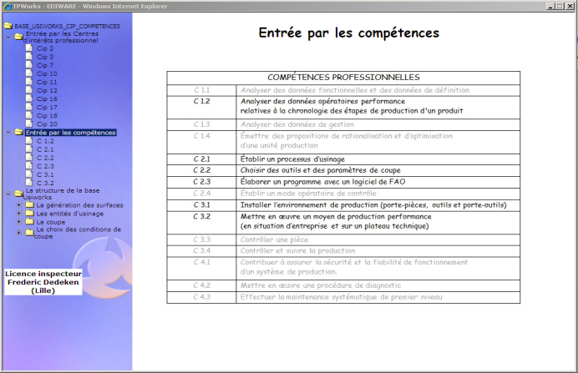
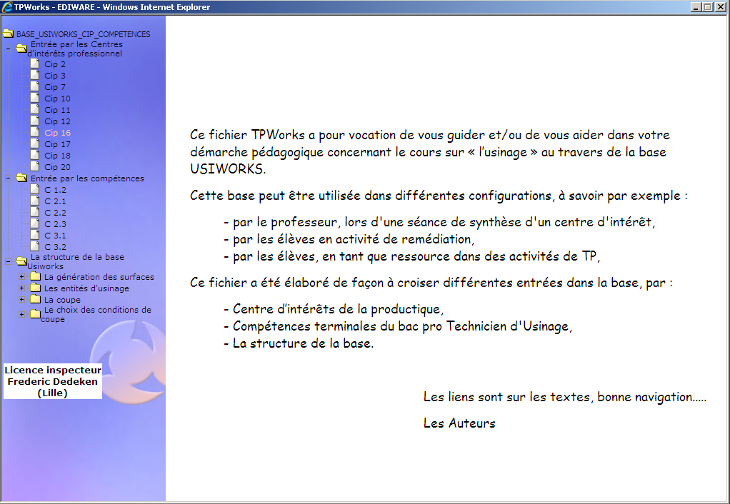
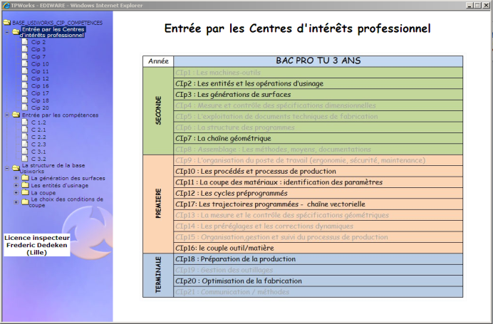
Activités et environnements
L’utilisation des ressources numériques
Application TPWorks

Slide 7
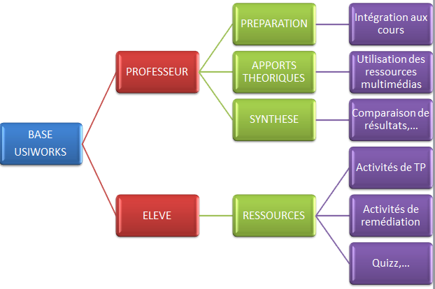
Activités et environnements
L’utilisation des ressources numériques
Activités pédagogiques
3 déclinaisons sont proposées :
Lors d’une séance de synthèse d’un centre d’intérêt : exemple proposé relatif au « CIp3 : les générations de surface » où la base USIWORKS est utilisé par le professeur,
Lors d’une séance de remédiation en autonomie : deux exemples proposés relatifs au « CIp11 : la coupe des matériaux » où la base USIWORKS est à disposition de l’élève,
Lors d’une activité de TP : exemple proposé relatif au « CIp20 : optimisation d’une fabrication » où la base USIWORKS est utilisée en tant que ressource.

Slide 8
Activités et environnements
L’utilisation des ressources numériques
EXEMPLE D’ACTIVITE DEVELOPPEE :
SYNTHESE D’UN CENTRE D’INTERET
Pour cette activité, la base est utilisée par le professeur lors de la synthèse du centre d’intérêt N° 3 « les générations de surfaces ».
CIp3 : Les générations de surfaces
A partir de l'analyse des différents travaux d'usinage sur machine-outil :
- Citer les principales caractéristiques d'un principe de génération (mouvement de coupe, d'avance…). - Classer et décrire les principaux principes de génération. - Travail de forme et d'enveloppe.

Slide 9
Activités et environnements
L’utilisation des ressources numériques
ACTIVITES DU CENTRE D’INTERÊT N° 3
Planification des activités :
Les activités sont planifiées sur 4 semaines.
Sont prévues diverses activités de tournage, fraisage, perçage sur différents postes (sachant que les élèves ne feront pas toutes les activités.)
Extrait de la planification
(voir fichier complet« exemple de progression pédagogique»)

Slide 10
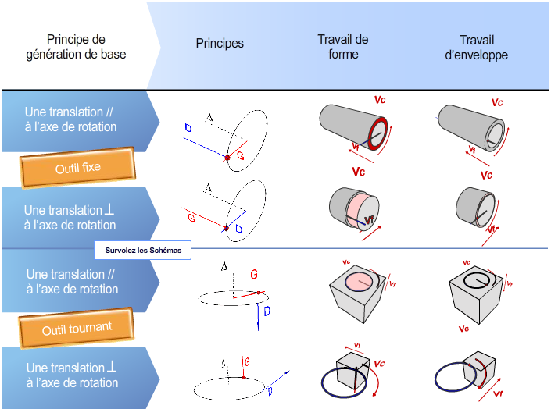
Activités et environnements
L’utilisation des ressources numériques
ACTIVITE DE SYNTHESE DU PROFESSEUR AVEC LE GROUPE
L’activité de synthèse menée par le professeur favorise les échanges avec les élèves en confrontant les divers usinages.
En utilisant le tableau interactif de la base

Slide 11
Activités et environnements
L’utilisation des ressources numériques
1. Le professeur projette la base et accède au tableau précédent.
2. En cliquant sur le schéma, une vidéo d’usinage démarre ce qui permet de créer un moment interactif avec les élèves …
Exemple de questions :
« Qui pense avoir utilisé ce mode de travail ? »
« Sur quelle pièce ? Quelle surface avez-vous obtenue ? »
etc...
3. Les élèves complètent au fur et à mesure le document de synthèse proposé ci-après, reprenant les exemples de la base USIWORKS.

Slide 12
Activités et environnements
L’utilisation des ressources numériques

Slide 13
Activités et environnements
L’utilisation des ressources numériques

Slide 14
Activités et environnements
L’utilisation des ressources numériques
Autoévaluation
L’élève peut s’auto évaluer à partir d’un QUIZZ disponible dans la base.

Slide 15
Activités et environnements
L’utilisation des ressources numériques
Le dossier relatif aux travaux menés sur la base sera mis en ligne prochainement sur le site du CNRMS :
http://www.eduscol.education.fr/sti/
2 journées de formation à publics volontaires sont en cours dans l’Académie de Lille avec pour objectif :
de présenter la base USIWORKS et ses exploitations pédagogiques
d’engager les stagiaires à produire de nouvelles activités pour mutualisation.

Slide 16
Activités et environnements
L’utilisation des ressources numériques
Merci de votre Attention

